Slide 1





Slide 2
4 信息系统的优势与局限性

Slide 3
项目三
体验专家系统系统。
探究信息系统的优势与局限性。

Slide 4
活动
了解共享单车的定位和记录：
1. 分组，研究如何实现车辆定位。
2. 研究如何记录并在地图上显示出行车辆的骑行路线。
3. 补充相应的研究报告。
Notes:
让学生了解LBS定位服务技术。

Slide 5
活动
拓展思考：
打车软件都可以实时显示并通知用户周围的出租车情况；外卖软件可以显示用户周围的餐饮情况。
这些软件是如何工作的？
还有没有其他的应用？
Notes:
让学生思考LBS定位服务的其他应用及意义。
LBS基站定位，英文名Location Based Service，简称LBS，一般应用于手机用户，它是基于位置的服务，通过电信、移动运营商的无线电通讯网络(如GSM网、CDMA网)或外部定位方式(如GPS)获取移动终端用户的位置信息(地理坐标，或大地坐标)

Slide 6

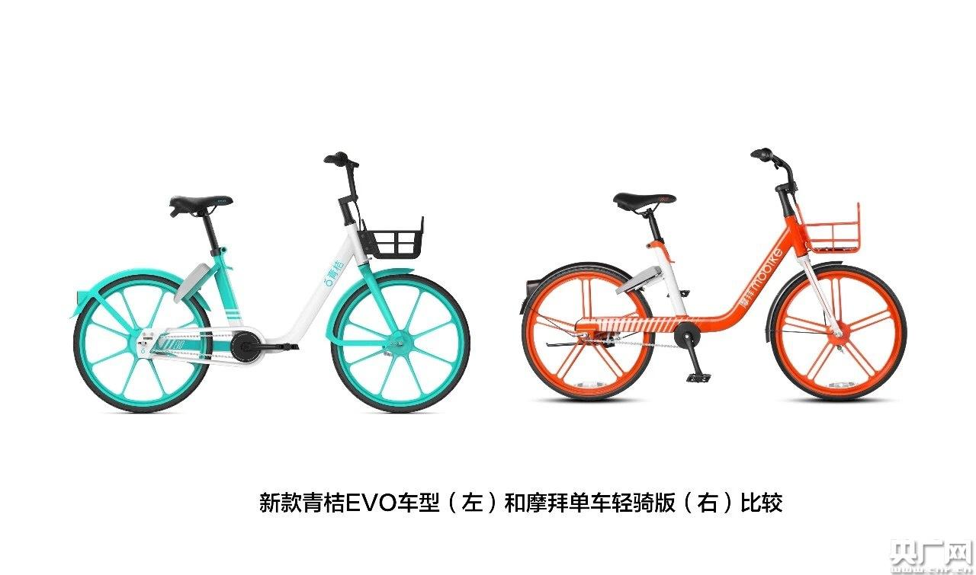
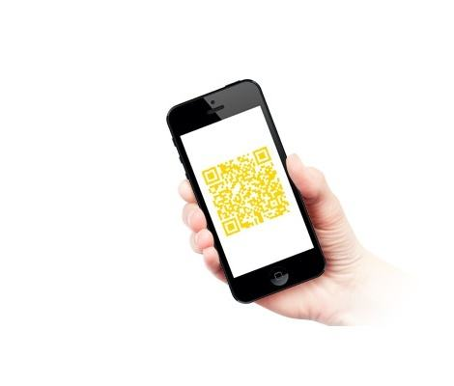
活动
共享单车系统结构图
云端系统
状态和定位上传
计费结果等信息
解锁
请求解锁
扫描二维码
Notes:
扫码后，手机APP获取车辆编号上传云端，发出解锁请求。云端验证成后，向用户或共享单车发送解锁。
云端是整个共享单车系统的控制和计算平台，所有收集信息和下达命令都在平台上完成最终处理。云端实现对物体的识别、定位、跟踪、监控和管理。
整个共享单车这个物联网性质的信息系统，离不开各种传感器，如：光敏传感器捕获二维码，GPS传感器获取地理定位信息等。

Slide 7
活动
分析云服务系统：
你正在使用哪个云服务系统？
你主要使用该系统的哪些服务？
你希望还能获得什么样的服务？
Notes:
让学生思考LBS定位服务的其他应用及意义。
LBS基站定位，英文名Location Based Service，简称LBS，一般应用于手机用户，它是基于位置的服务，通过电信、移动运营商的无线电通讯网络(如GSM网、CDMA网)或外部定位方式(如GPS)获取移动终端用户的位置信息(地理坐标，或大地坐标)

Slide 8
信息系统的发展趋势
深度结合云计算
人工智能是重点方向
01
02
03
04
物联网大数据内容成为战略性资源
跨领域应用与学科交叉

Slide 9
常用的专家系统
1
3
5
农作物病虫
害诊断系统
语音识别系统
植物识别
专家系统
车故障诊断
专家系统
声呐信号
识别系统
2
4

Slide 10
活动
感受信息系统的优势与局限性：
尝试使用语音输入软件，输入一段文章并转换为文本，体会其识别率。
尝试使用在线翻译系统，利用语音输入英文，让系统翻译成中文，感受信息系统的使用优势与不足。

Slide 11
活动
撰写研究报告：
汇总本章项目学习各个阶段的成果，在老师的指导下，按调研论文的格式进行编辑加工和排版，并在班里进行交流和展示。

Slide 12
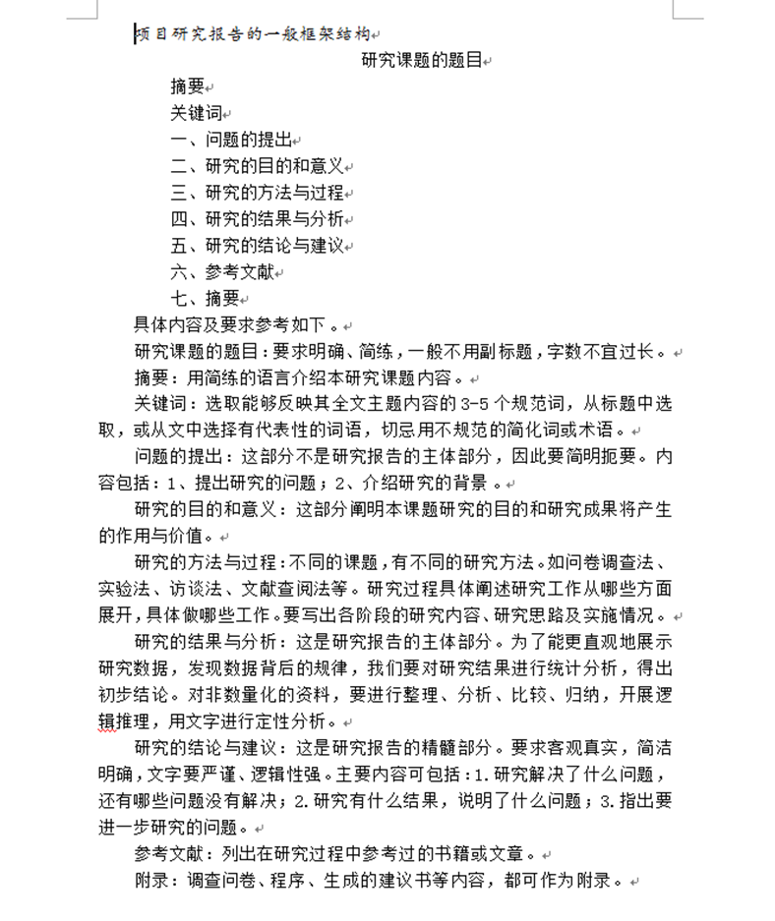
活动
撰写研究报告：
大多数同学未写过研究报告，因此提供了项目研究报告的一般框架结构和具体内容及要求参考。

Slide 13
项目总结
真实的项目
教师的角色
以终为始设计规划项目
范例展示
学生必须亲自动手来解决实际问题
正确认识学生对项目的了解
Notes:
1.真实的项目：紧抓学生身边的事物，更吸引学生，激发学生的兴趣，让学生对项目学习有更深的理解。通过师生共同实施真实的“项目”，让学生理解和把握课程要求的知识和技能，主动学习，学会解决实际生活中的问题。
2.以终为始设计规划项目，以富于挑战性的问题带领学生进行问题分解，对项目的实施有很重要的意义。
3.学生必须亲自动手来解决实际问题，他们需要收集信息，处理加工信息，更重要的是学生必须完成最终作品的制作来完成一个项目的学习。
4.教师的角色，不仅仅是教授课程内容，更重要的是教学生如何学习。教师必须放下“教学是把我知道的知识灌输给学生”的观念，要认识到教学是要培养学生思维的方法。
5.范例展示，学生只有亲眼看到优秀的作品范例才会了解什么是优秀的成果，要和他一起分析作品不足在哪里。
6.正确认识学生对项目的了解，第一个项目不要对结果报以很大的期望。相信随着学生做项目越来越多，他们效率会越来越高。

Slide 14
谢谢观看
Thanks for watching

